Slide 1

PLAN DE DIGITALIZACIÓN DE PROCESOS
GMT Digital
Llevamos la operación de GMT a un solo lugar: finanzas, proyectos, recursos y terreno. Se construye por etapas, se prueba en cada una y se corrige antes de seguir.
GMT Link + V-Metric · MVP en pruebas · Documento interno

Slide 2
QUÉ ES
Dos herramientas, un ecosistema
GMT Digital reúne dos sistemas que hoy trabajan por separado o en papel.
PLATAFORMA WEB
APLICACIÓN DE TERRENO
GMT Link
V-Metric
• La gestión diaria de la empresa: reembolsos y horas extra, cartera de proyectos y faenas, vehículos y checklists, personas y permisos.
• Se entra con usuario y contraseña desde el navegador, en cualquier equipo.
• El cubicador de pozas: calcula volúmenes de reservorios a partir de topografía (modelos de elevación).
• Guarda cada medición y las centraliza en el mismo servidor que GMT Link.

Slide 3
ESTE PRIMER ENTREGABLE
El MVP que probaremos
Una versión real, en la nube, con cuentas de prueba (una por rol) para revisar los flujos antes de dar de alta a las personas reales.
Finanzas
Proyectos
Roles y accesos
Cuentas y correos
Reembolsos con lectura automática de boletas, horas extra, aprobaciones, pagos e impresión.
Clientes, faenas ubicadas en un mapa, y proyectos con código automático.
10 roles con permisos definidos; cada persona ve solo lo suyo.
Ingreso por usuario, verificación de correo y credenciales automáticas.

Slide 4
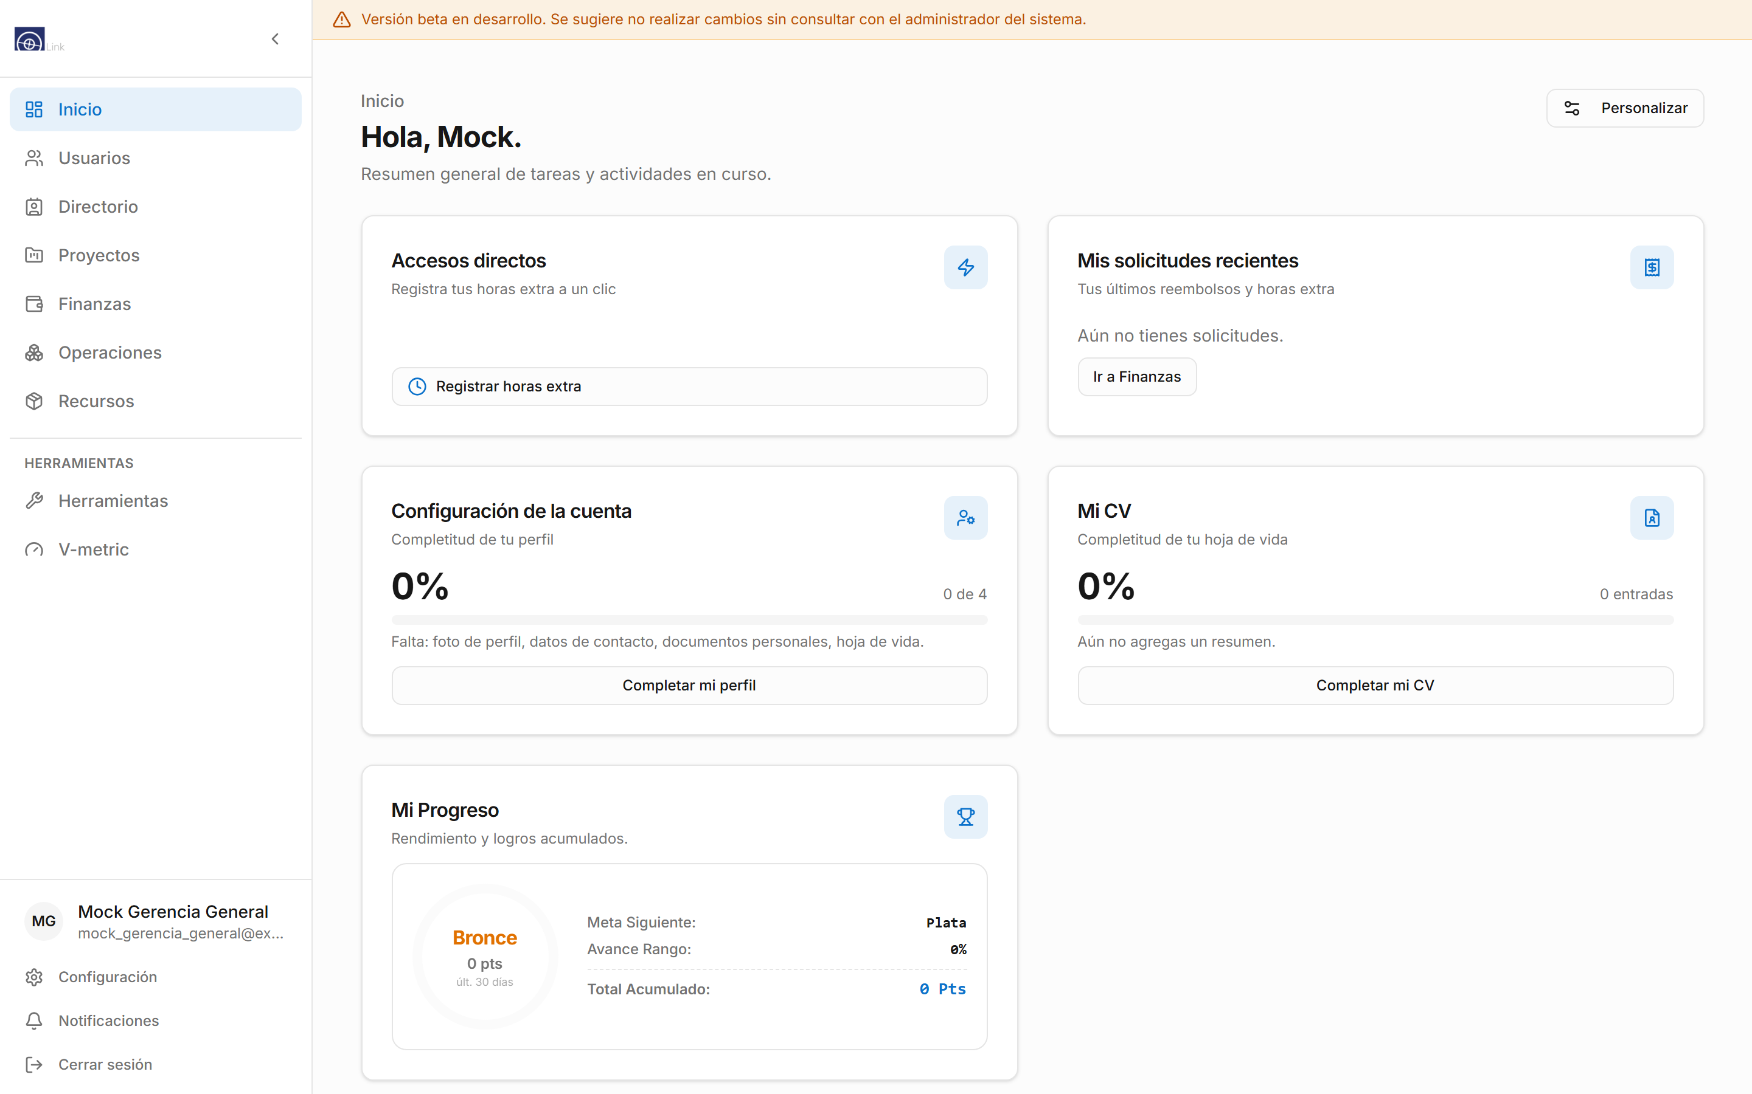
MÓDULO
Inicio
Qué hace y en qué orden
Inicio · tablero por rol
• Panel de entrada. Al ingresar, cada persona ve su tablero según su rol.
• Mis solicitudes recientes. Tus últimos reembolsos y horas extra con su estado (aprobado, pendiente, pagado, borrador).
• Accesos directos. Atajo a Registrar horas extra.
• Configuración de la cuenta y progreso. Estado del perfil de cada usuario.
• Notificaciones. Avisos de cambios de estado en tus solicitudes.

Slide 5
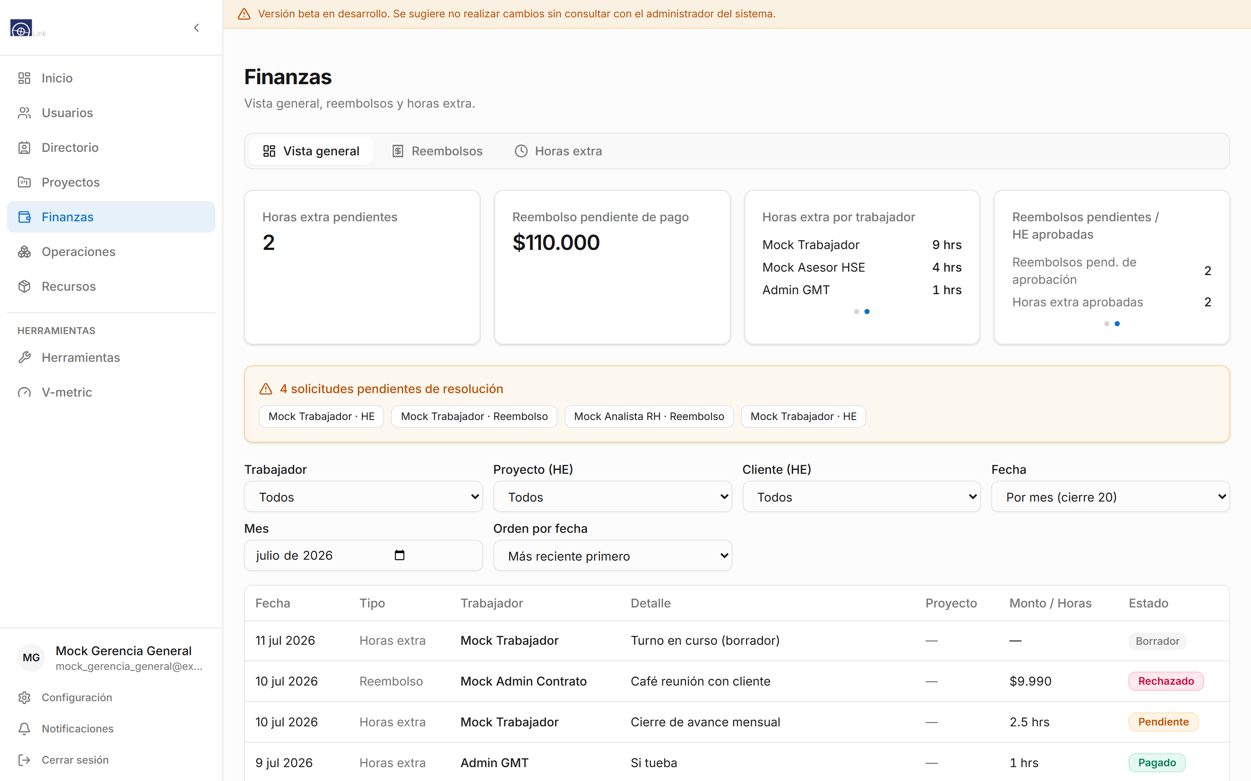
MÓDULO
Finanzas
Qué hace y en qué orden
Finanzas · vista general
• Vista general. Indicadores del mes (cierre día 20), alertas de pendientes y tabla filtrable por trabajador, fecha, mes, proyecto y cliente.
• Reembolsos. Se toma foto de la boleta y el sistema completa los datos (lectura automática). Categoría Vehículos pide vehículo y subcategoría.
• Horas extra. Hora de inicio y término; si falta el término queda como borrador. Fecha según el rol, proyecto y 'autorizado por'.
• Flujo de aprobación. Crear → aprobar → registrar pago → imprimir respaldo. El rechazo guarda el motivo.
• Impresión en lote. Descarga de las boletas para respaldo físico (exclusivo de finanzas).

Slide 6
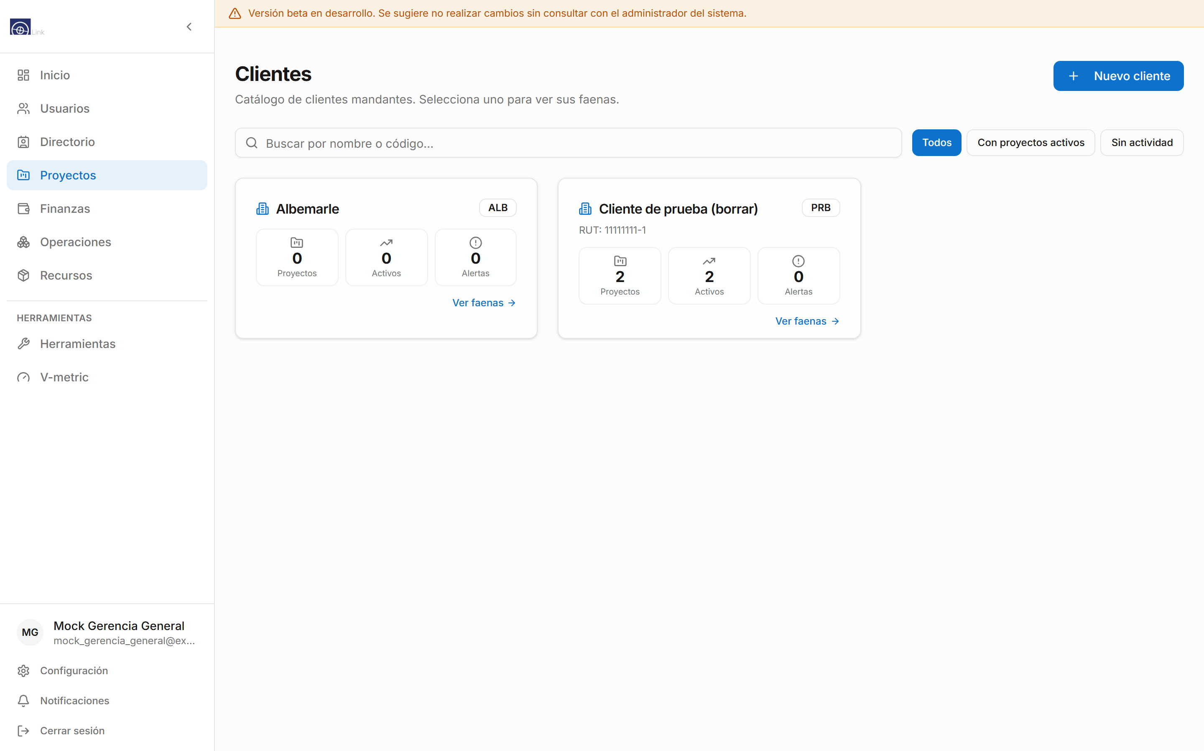
MÓDULO
Proyectos
Qué hace y en qué orden
Proyectos · clientes y faenas
• Estructura Cliente → Faena → Proyecto. Cada cliente tiene faenas y cada faena, proyectos.
• Crear faena. Nombre y ubicación en un mapa (poner el pin o escribir la dirección). El código se genera solo: ALB-A, ALB-B…
• Crear proyecto. Fecha de inicio y término, código de contrato, administrador de proyecto (solo roles habilitados) y código automático ALB-A-1…
• Vista del proyecto. Avance, documentos y equipo (se amplía en la Fase 2).

Slide 7
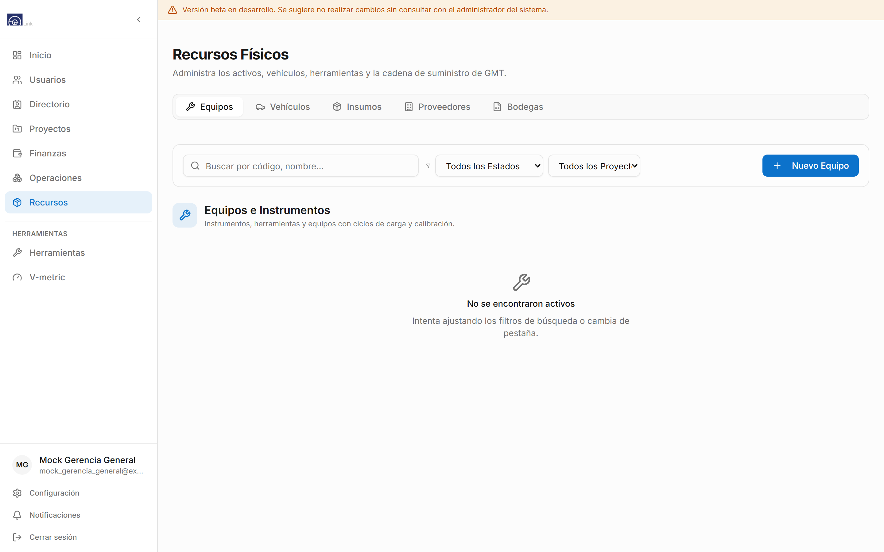
MÓDULO
Recursos
Qué hace y en qué orden
Recursos · vehículos y checklist
• Vehículos. Ficha de cada vehículo de la flota.
• Checklist de inspección. Plantilla de revisión (motor, frenos, neumáticos, luces, kilometraje…), ejecución con validación y respaldo en PDF.
• Documentos. Documentación asociada a cada activo, con vencimientos.
• Bodegas e insumos. Control de stock y movimientos (se profundiza en la Fase 2).

Slide 8
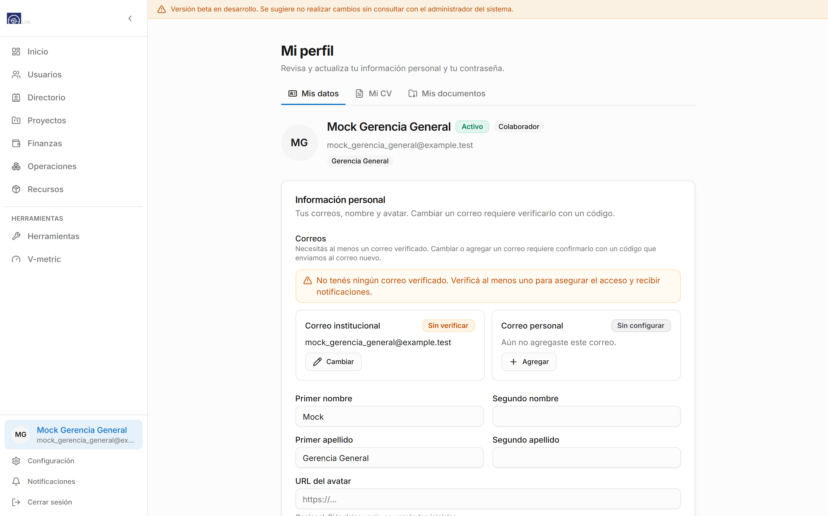
MÓDULO
Personas y permisos
Qué hace y en qué orden
Perfil · correos y verificación
• Alta de usuarios. El administrador crea la cuenta; la clave provisoria se entrega y se pide cambiarla al primer ingreso.
• 10 roles. Admin de contrato, trabajador, admin de finanzas, analista de personas, analista de finanzas, asesor HSE, gerencia de proyectos, gerencia de personas, gerencia general y admin TI.
• Perfil. Correo institucional y personal, cada uno verificado por código. Cambio de contraseña con contraseña actual + código.
• Notificaciones. El usuario elige a qué correo verificado llegan.

Slide 9
APLICACIÓN DE TERRENO
V-Metric
• Cubicación de pozas. Calcula el volumen de un reservorio a partir de su topografía (modelos de elevación del terreno).
• Historial de mediciones. Cada cubicación queda registrada y comparable en el tiempo.
• Centralizado. Las mediciones se guardan en el mismo servidor que GMT Link (migrado desde su sistema anterior).
• Integración progresiva. En una etapa siguiente, las mediciones de terreno alimentarán la información de proyectos.
Captura de V-Metric

Slide 10
EL PLAN
Implementación por etapas
No entregamos todo de una vez. Cada etapa se libera, se prueba en operación real, se recoge feedback y se corrige antes de abrir la siguiente.
01
Base + Finanzas + Proyectos · MVP actual
Roles y accesos, reembolsos y horas extra, cartera de proyectos y faenas, perfil y correos. Se prueba con cuentas ficticias.
En pruebas
02
Terreno y operación
Proyectos completo (documentos HSE y Calidad, tareas y avance), Recursos (vehículos, checklists y bodegas) y gestión de personas.
Siguiente
03
Cuentas reales y despliegue
Alta de las personas reales, envío de credenciales por correo y puesta en marcha con datos productivos.
Después
04
V-Metric integrado
El cubicador de pozas conectado de punta a punta con GMT Link.
Integración

Slide 11
CONFIANZA
Seguridad de la información
Medidas que protegen las cuentas, los datos y los archivos de la empresa.
• Contraseñas protegidas. Se guardan cifradas (bcrypt), nunca en texto. La clave provisoria se cambia al primer ingreso.
• Ingreso seguro. Sesión con token firmado; los usuarios suspendidos quedan bloqueados de inmediato.
• Anti fuerza bruta. Límite de intentos de ingreso por minuto.
• Verificación por código. Cambiar correo o contraseña exige un código enviado al correo, que expira en 5 minutos y se hashea.
• Permisos por rol. Cada persona accede solo a lo que su rol permite (10 roles).
• Archivos privados. Boletas, documentos y topografías en almacenamiento privado (Cloudflare R2); se acceden con enlaces temporales firmados.
• Conexión cifrada. Todo el tráfico va por HTTPS, con cabeceras de seguridad y acceso restringido a los dominios propios.
• Base de datos gestionada. Datos en Postgres administrado, con los respaldos de la plataforma.

Slide 12
OPERACIÓN
Costos de mantención
Gasto mensual de la infraestructura en la nube. Hoy, en escala piloto, es bajo.
Servicio
Para qué
Costo aprox. / mes
Railway
Servidores de la app y base de datos
USD 25 – 45
Cloudflare R2
Archivos: boletas, documentos, topografías
USD 0 (tramo gratis)
Brevo
Correos: verificación, credenciales, avisos
USD 0 (300/día gratis)
NVIDIA (lectura de boletas)
Lectura automática de boletas por IA
USD 0 hoy · pago por uso a escala
Total estimado hoy
≈ USD 25 – 45 / mes
A tener en cuenta al crecer: el servidor de pruebas (web-dev) se puede apagar cuando no se usa para ahorrar; y conviene poner un límite diario a la lectura de boletas por IA para que el costo no se dispare con el volumen.

Slide 13
Hoy estamos en la Fase 1.
Una plataforma real, en la nube, lista para que el equipo la pruebe y nos diga qué ajustar. Desde ahí, avanzamos etapa por etapa.
GMT Digital · GMT Link + V-Metric

